Slide 1
๑. สังคมชมพูทวีป
ชมพูทวีปในสมัยพุทธกาล คือ พื้นที่ประเทศอินเดียและเนปาล ในปัจจุบัน ไม่ปรากฏว่าใช้ชื่อนี้แล้ว จะพบได้ก็เมื่อมีการพูดถึงประวัติของพระพุทธเจ้าและสังคมอินเดีย
ในสมัยพุทธกาล ชมพูทวีปประกอบด้วยแคว้นต่าง ๆ หลายสิบแคว้น แคว้นที่มีอาณาเขตกว้างใหญ่ เรียกว่า “มหาชนบท” ประกอบด้วย ๑๖ แคว้น ดังนี้

Slide 2
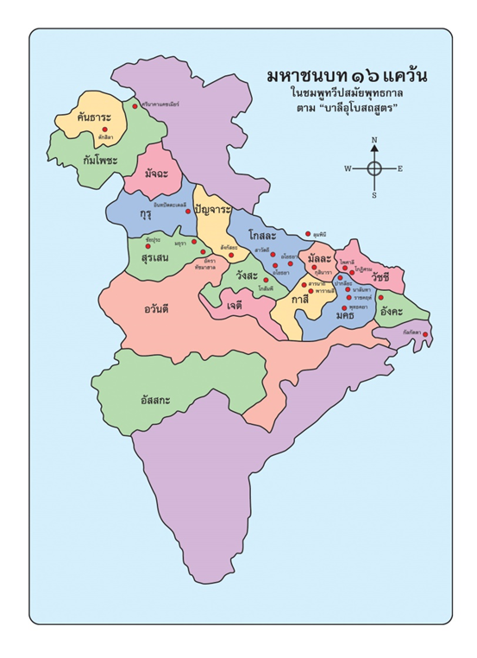

Slide 3
วรรณะ
สังคมชมพูทวีปในสมัยพุทธกาลมีการแบ่งชนชั้นวรรณะอย่างชัดเจน โดยแบ่งออกเป็น ๔ วรรณะ ได้แก่
พราหมณ์
กษัตริย์
วรรณะ
แพศย์
ศูทร
นอกจากนี้ในสังคมชมพูทวีปยังมีชนชั้นต่ำสุด ซึ่งจัดเป็นพวกนอกวรรณะเรียกว่า “จัณฑาล” คือ พวกที่เกิดจากบิดามารดามีวรรณะต่างกัน

Slide 4
๒. คติความเชื่อทางศาสนาสมัยก่อนพระพุทธเจ้า
ความเชื่อในสมัยก่อนพระพุทธเจ้า แบ่งออกเป็น ๓ กลุ่ม ได้แก่
คติความเชื่อ | ลักษณะของความเชื่อ
๑. ความเชื่อในเรื่องจิตวิญญาณ | ความเชื่อในเรื่องสภาพดิน ฟ้า อากาศ ต้นไม้ ภูเขา และเชื่อว่า มีวิญญาณของเทพเจ้าสิงสถิตอยู่ในธรรมชาติ
๒. ความเชื่อในศาสนาพราหมณ์ | เชื่อว่า พระพรหม เป็นผู้สร้างโลก สร้างจักรวาล สร้างชีวิตมนุษย์ สร้างสัตว์ และมีการบวงสรวงเทพเจ้าโดยใช้สัตว์บูชายัญ
๓. ความเชื่อในลัทธิอิสระต่าง ๆ | ได้แก่ กลุ่มนักบวชผู้ไม่ยอมรับความเชื่อเดิมในศาสนาพราหมณ์ แต่มีความต้องการค้นหาความจริงอย่างอิสระ จึงตั้งสำนักของตนเองขึ้นเพื่อสอนผู้คนที่มีความเชื่อเหมือนตนเอง

Slide 5
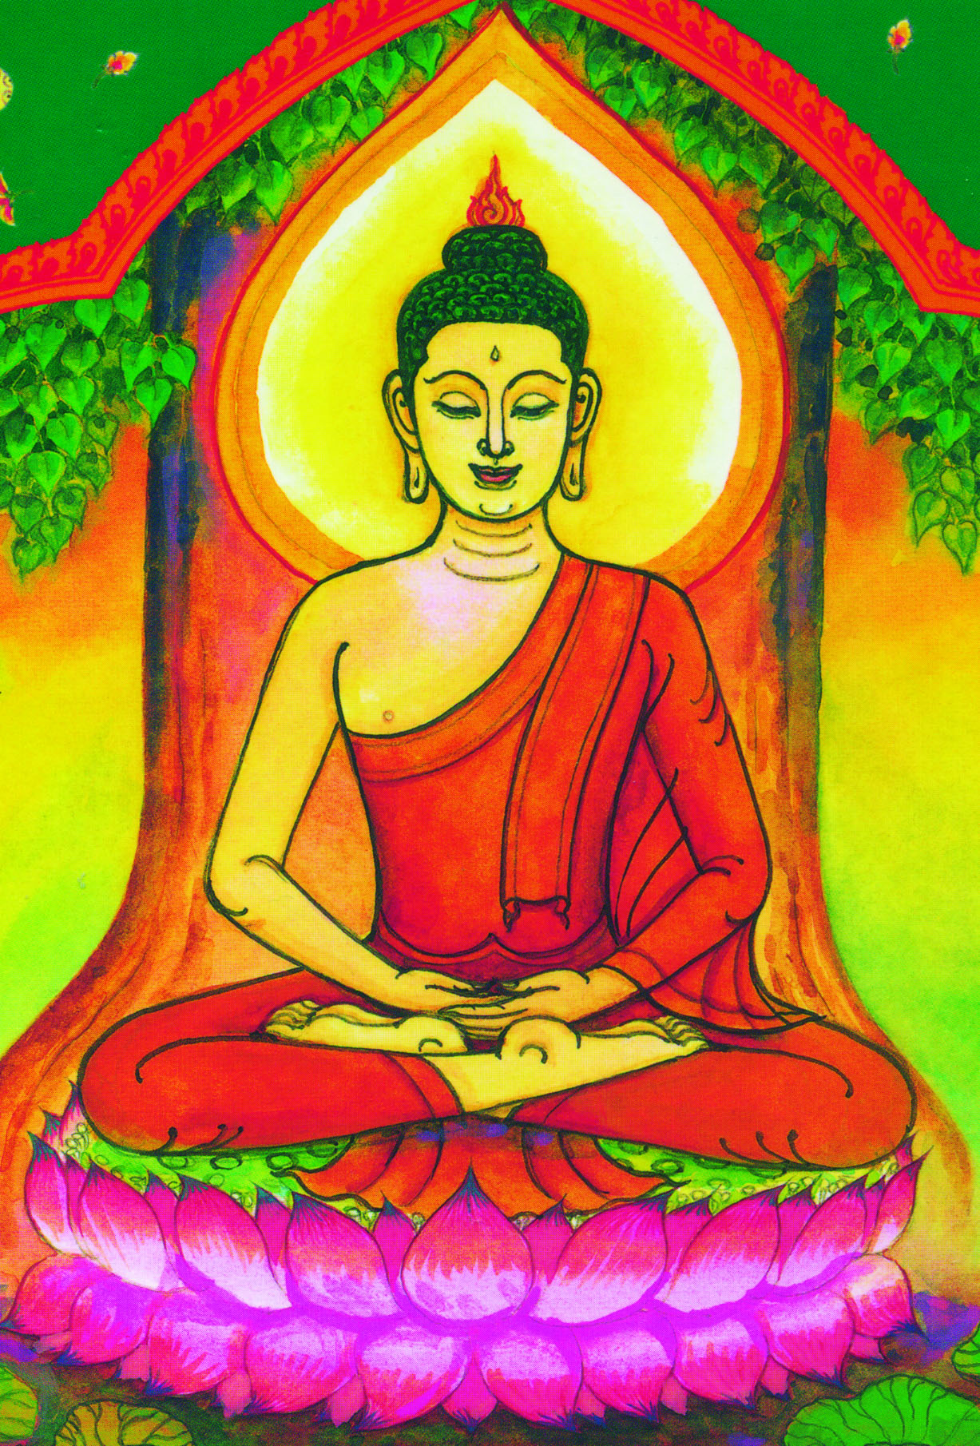
๓. พระพุทธเจ้าในฐานะเป็นมนุษย์ผู้ฝึกตนได้อย่างสูงสุด
พระพุทธศาสนาถือกำเนิดขึ้นโดยพระพุทธเจ้า
พระองค์ทรงเป็นผู้ค้นพบหลักความจริงของสิ่งมีชีวิตรวมถึง สรรพสิ่งที่ไม่มีชีวิต ได้แก่
อริยสัจ ๔ คือ ทุกข์ สมุทัย นิโรธ และมรรค

Slide 6
ผลจากการที่พระพุทธเจ้าทรงตรัสรู้ทำให้พระองค์ทรงค้นพบความจริง
ในเรื่องต่อไปนี้ คือ
ทรงทราบว่าการเวียนว่ายตายเกิดมีจริง
ความจริงที่ค้นพบเกิดจากวิธีการทางปัญญาของพระองค์เอง
ทรงทราบว่าคนตายแล้วหากยังมีกิเลสก็ต้องเวียนว่ายตายเกิดต่อไป
สิ่งที่พระองค์ตรัสรู้ เรียกว่า อริยสัจ ๔
ผลจากการตรัสรู้
ปัจจัยที่ทำให้คนเวียนว่ายตายเกิดมีความแตกต่างกัน
ทรงบรรลุพระนิพพาน
ตัดกิเลสได้เด็ดขาด
ภพภูมิต่าง ๆ มีจริง

Slide 7
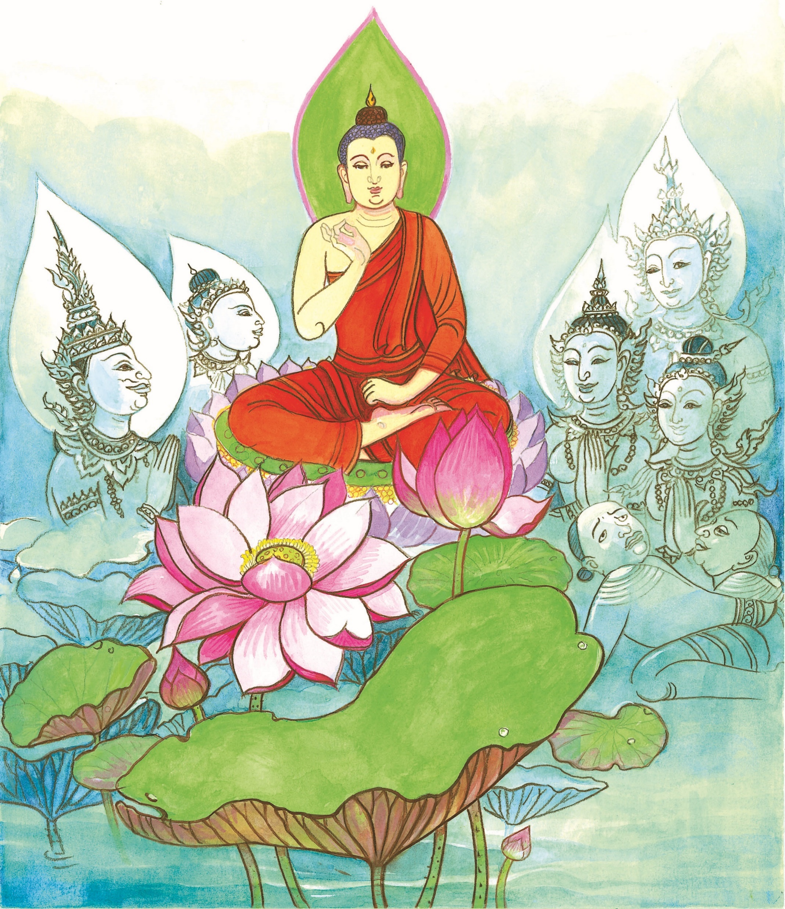
๔. การก่อตั้งพระพุทธศาสนา วิธีการสอนและการเผยแผ่พระพุทธศาสนา
ตามแนวพุทธจริยา
การก่อตั้งพระพุทธศาสนา
พระพุทธเจ้าทรงตรัสรู้แล้วก็ทรงพิจารณาธรรมที่ได้ตรัสรู้ว่าเป็นเรื่องลึกซึ้ง ยากที่ผู้อื่นจะเข้าใจได้ง่าย แต่ก็ทรงพิจารณาเปรียบเทียบสัตวโลกได้กับ
ดอกบัว ๔ เหล่า คือ
๑) อุคฆฏิตัญญู คือ บัวพ้นน้ำ
๒) วิปจิตัญญู คือ บัวเสมอน้ำ
๓) เนยยะ คือ บัวใต้น้ำ
๔) ปทปรมะ คือ บัวใต้โคลนตม

Slide 8
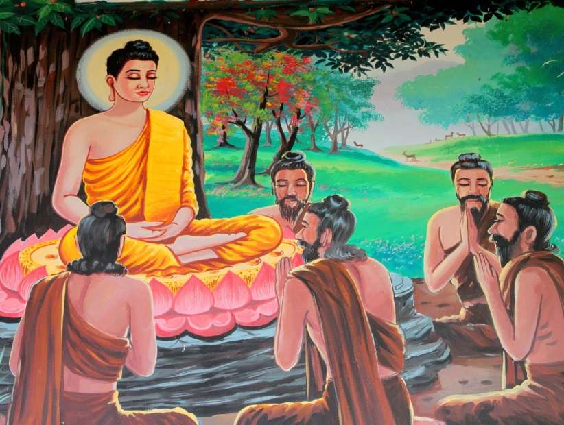
พระสาวกกลุ่มแรกที่พระองค์ได้ทรงแสดงธรรมโปรดคือ ปัญจวัคคีย์ทั้ง ๕ ได้แก่ อัญญาโกณฑัญญะ วัปปะ ภัททิยะ มหานาม และอัสสชิ
โดยทรงแสดงธรรมเทศนากัณฑ์แรก คือ ธัมมจักกัปปวัตนสูตร พระอัญญาโกณฑัญญะได้ดวงตาเห็นธรรมบรรลุโสดาบัน พระรัตนตรัยจึงเกิดขึ้นในโลกเป็นครั้งแรก คือ พระพุทธ พระธรรม
พระสงฆ์

Slide 9
วิธีการสอน และการเผยแผ่พระพุทธศาสนาตามแนวพุทธจริยา
พระพุทธเจ้า ทรงมีหลักการสอน ที่เรียกว่า “พุทธลีลาในการสอน ๔”หรือเรียกว่า วิธีการสอน ๔ ขั้นตอน
๑)
แจ่มแจ้ง ทรงอธิบายให้เห็นชัดเจน
๒)
จูงใจ ทรงชี้แจงให้ซาบซึ้ง ตระหนักถึงคุณค่าจนน้อมนำไปปฏิบัติ
๓)
เร้าให้กล้า ทรงชักชวนให้เห็นด้วยคล้อยตาม
๔)
ปลุกให้ร่าเริง ทรงแนะนำและโน้มน้าวให้เห็น

Slide 10
พุทธประวัติด้านการบริหาร
พระพุทธเจ้าทรงมีหลักธรรมของนักบริหาร ดังนี้
๑. พระพุทธเจ้าทรงบริหารสังฆมณฑลโดยทรงยกให้ธรรมเป็นใหญ่ หรือทรงใช้หลักธรรมาธิปไตยในการปกครอง
๒. พระพุทธเจ้าทรงเป็นนักประชาธิปไตยที่ทรงเคารพเสียงส่วนใหญ่
๓. พระพุทธเจ้าทรงเป็นนักบริหารงานบุคคล โดยทรงวางบุคคลให้เหมาะสมกับตำแหน่งและความสามารถ
๔. พระพุทธเจ้าทรงเป็นนักประชาธิปไตยแท้ที่ไม่ทรงหวงอำนาจแม้แต่น้อย
๕. พระพุทธเจ้าทรงเป็นนักวางแผนและทรงเป็นผู้มีสายพระเนตรยาวไกล
๖. พระพุทธเจ้าทรงเป็นนักบริหาร จัดวางระบบ โดยทรงแสดงธรรมที่เป็นระบบ
๗. พระพุทธเจ้าทรงมีหลักในการครองตน ครองงาน

Slide 11
พุทธประวัติด้านการธำรงรักษาพระพุทธศาสนา
๑) ทรงกำชับให้คณะสงฆ์เล่าเรียนธรรมด้วยความเคารพ ด้วยความตั้งใจ
๒) ทรงกำชับให้คณะสงฆ์เผยแผ่พระพุทธศาสนาให้บริสุทธิ์
๓) ทรงบัญญัติพระวินัยเอาไว้เป็นจำนวนมาก
๔) ทรงประทานภิกขุอปริหานิยธรรม (ธรรมไม่เป็นที่ตั้งแห่งความเสื่อม)
๕) ทรงแนะนำให้คณะสงฆ์และพุทธบริษัทร่วมกันทำสังคายนา

Slide 12
พุทธประวัติด้านการธำรงรักษาพระพุทธศาสนา (ต่อ)
๖) ทรงเลือกพระมหาเถระที่จะเป็นผู้มีบทบาทในการทำปฐมสังคายนา
๗) ทรงส่งเสริม แนะนำให้พระธรรมเสนาบดีสารีบุตรทำสังคายนานำร่องเอาไว้ให้เป็นแบบอย่างแก่คณะสงฆ์
๘) ทรงมอบหมายให้ชาวพุทธยึดเอาพระธรรมวินัยเป็นศาสดาแทนพระองค์
๙) ทรงมอบหมายให้ชาวพุทธทุกหมู่เหล่ามีส่วนร่วมรับผิดชอบในการเป็นเจ้าของพระพุทธศาสนาอย่างเสมอภาคกัน
๑๐) ทรงมอบพุทธนโยบายไว้ว่า ชาวพุทธชั้นนำซึ่งจะสามารถธำรงรักษาพระพุทธศาสนาของพระองค์ เอาไว้ให้ยั่งยืนได้นั้น จะต้องมีคุณสมบัติอย่างน้อย ๔ ด้าน คือ เรียนธรรมจนแตกฉาน ปฏิบัติธรรมจนได้รับด้วยตนเอง มีความกรุณาต่อสัตว์ทั้งหลายเป็นที่ตั้งแล้วหาทางเผยแผ่พระพุทธศาสนา จากนั้นยามมีภัยเกิดขึ้นกับพระพุทธศาสนา ต้องช่วยกันรักษาพระพุทธศาสนาเอาไว้ให้พ้นภัยให้จงได้

